Slide 1


folyamatok, tesztek, hibalehetőségek
Ragasztástechnikai szemszögből
Farkas gÁBOR
Sika Hungária KFT 2018.05.

Slide 2
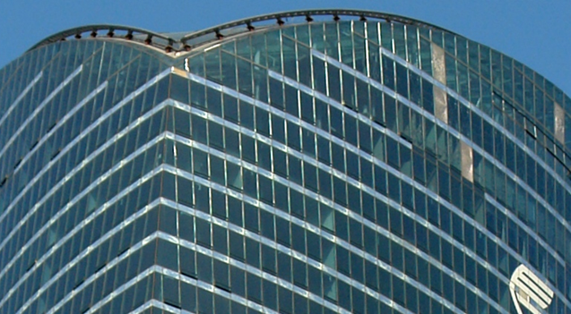
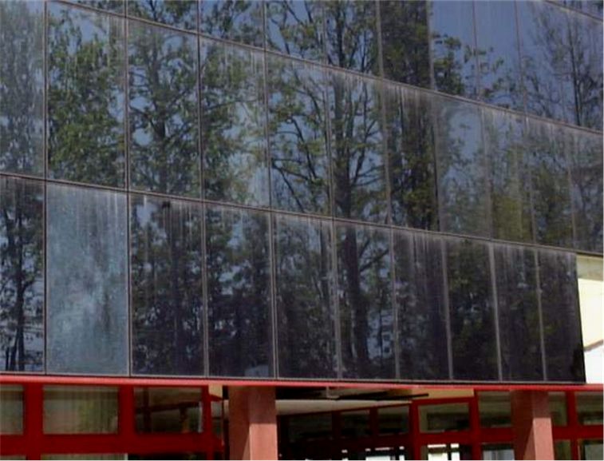
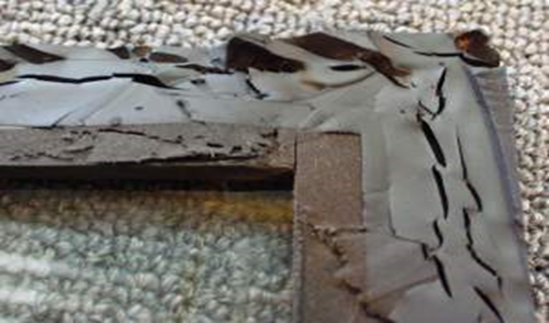
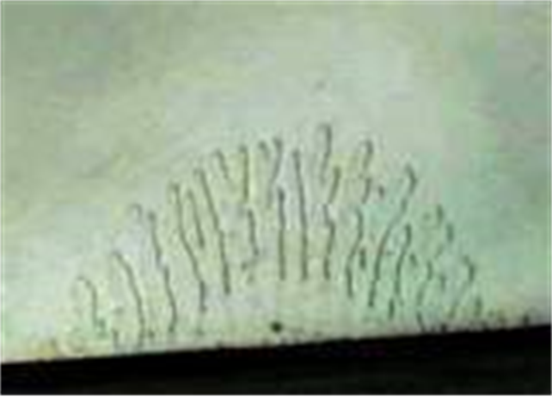

Slide 3
Struktúrális üvegezés
„Nem alakzáró kapcsolat”
Csak a ragasztón keresztül valósul meg az erőátadás

Slide 4
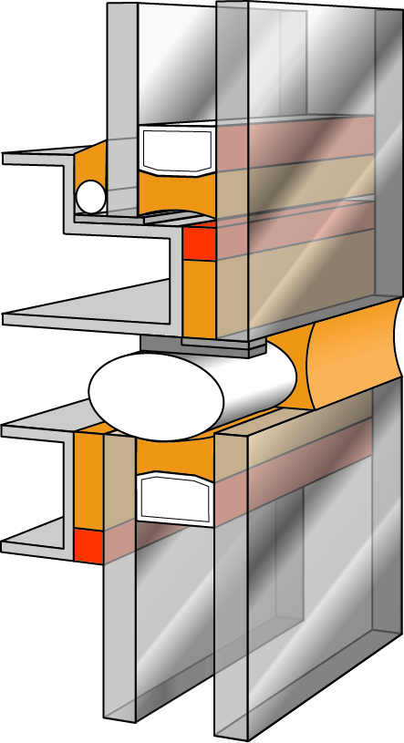
Anyagok & sika termékek
Üvegpanel
Háttérkitöltés
Hézagoló blokk
Tömítés
Keret
IG – Peremzárás
SG – Szerkezeti ragasztás
WS- időjárásálló tömítés
Távtartó szalag
Spacer Tape HD
Notes:
Einstieg in Curtain Wall Basistechnologien und –Produkte
System Gedanke wegen Compatibility

Slide 5
Projekt lefolyás

Slide 6
A Homlokzati projekt lefolyása
1.Tervezési fázis
2. Teszt fázis
3. Kivitelezés
4. Garanciák
( ha szükséges)
Alapfelületek mintái,
megnevezése
( Eredetivel megegyező)
A termékek
felhasználásának
oktatása
Rajzok megküldése a Sika számára az erre megadott projekt lapon
A gyártás dokumentálása
Minták tapadástesztje
Kompatibilitás tesztje
Javaslat a felületek előkészítésére
A kialakítás leellenőrzése
Ragasztó méretek megadása
Minőség ellenőrzés
Garancia
Felelős:
Vevő
Sika Műszaki Szolgálat

Slide 7
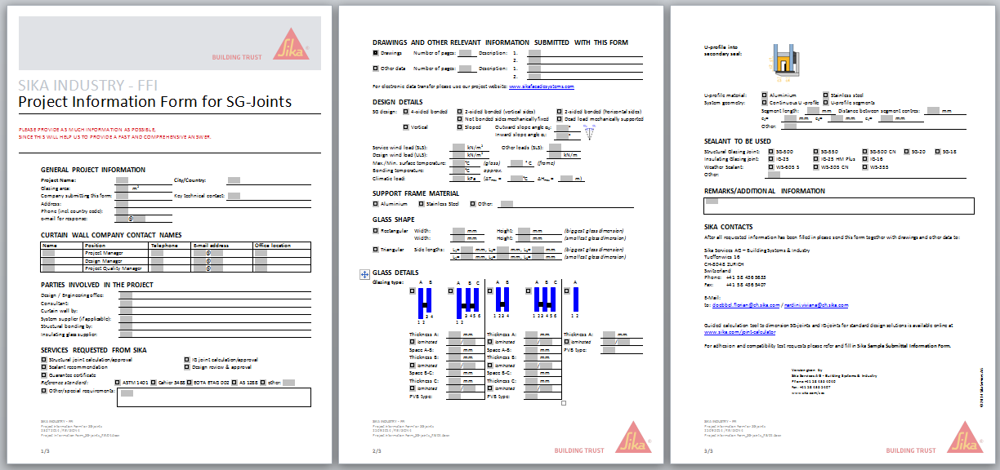
Projekt Lap a Sika weboldalon
http://ses.sika.com/en/solutions_products/services/technical_service.html
www.sikafacadesystems.com Ide fel is tölthető

Slide 8
Alapfelületek

Slide 9
A keretek anyagai
  Alumínum
  Eloxált
  Poliészter porlakkozott
  PVDF bevonatos
  Rozsdamentes acél
  Fa
  Üvegszálerősítéses poliészter

Slide 10
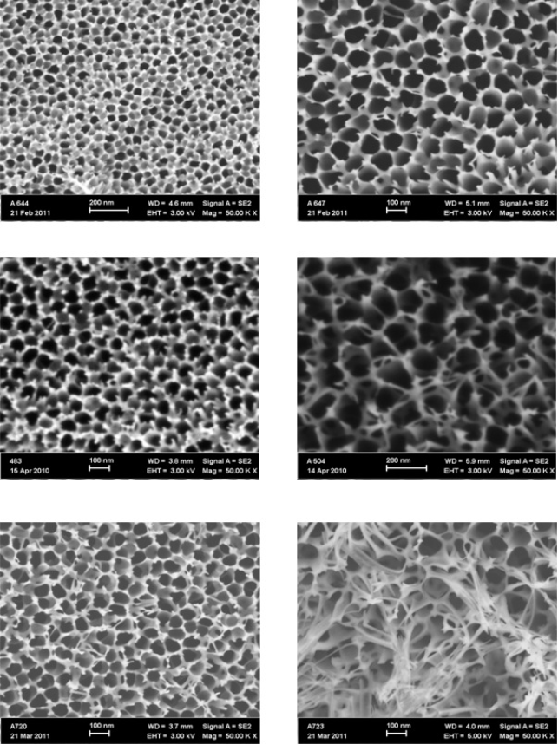
AnYagok: Eloxált alumínium
  Széles körben régóta használt
  EOTA ETAG No 002, “Part 1: Engedélyezett alátámasztott és alátámasztás nélküli rendszerekhez
  Több információ: www.qualanod.net
  Projektvizsgálat szükséges ismeretlen helyről származó eloxált profilról
  A teszt érvényessége 1 év, de a szállító megadja a szavatossági időt
  Profilokat tárolás közben védeni kell.
  A felületi minőség változhat környezeti hatások által
www.ikts.fraunhofer.de

Slide 11
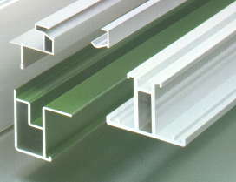
Anyagok: bevonatos Alumínium
  EOTA ETAG No 002, “Part 2: Bevonatos alumínium rendszerek”
  A porlakk minőség mellett a beégetés paraméterei befolyásolják a minőséget ➔ www.qualicoat.net
  Projektre teszt szükséges
  A teszt érvényessége 1 év, de a rendszerszállító megadja a szavatossági időt
  Profilokat szállítás/tárolás közben védeni kell a környezeti hatásoktól.
  Felületelőkészítés fontos porlakk felvitele előtt
Poliészter porlakk bevonat: A beégetés paraméterei befolyásolják a minőséget
Minden változás minőségbiztosításban kell rögzíteni
Nedves PVDF bevonat:A felhordó szakcég módosíthatja a készítményt. A Sika által vizsgált mintáknak reprezentatívnak kell lenniük az egész projekt számára!

Slide 12
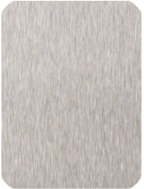

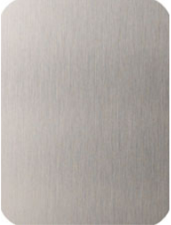
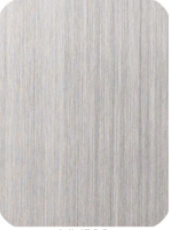
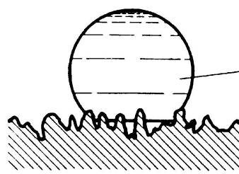
Anyagok: Rozsdamentes acél
Alapvetően nagyon jó anyag az élettartama és korrózióállósága miatt
Az ötvözet minőségét egyeztetni kell
A felületi minőségnek ragasztáshoz meg kell felelnie
Túl durva felületet a ragasztó nem tudja nedvesiteni ➔ gyenge tapadás
www.metallvertrieb.com

Slide 13
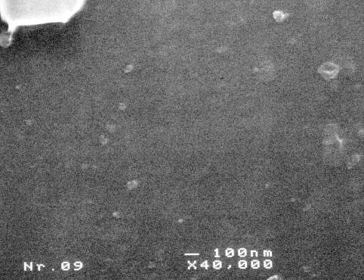
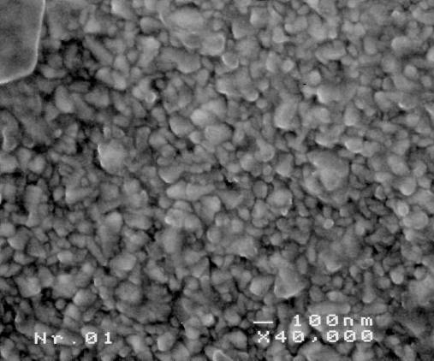
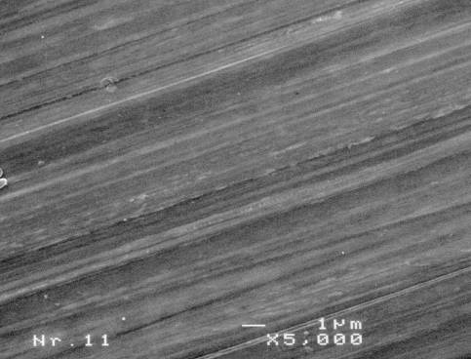
Anyagok: Üveg
Tipus | SG ragasztás megengedett | Teszt szükséges
Bevonat nélküli üveg
Clear Float | Igen | Nem
PVB Laminált | Igen | Igen
Bevonatos üveg
Pyrolytic (reflective) | Szállítót megkérdezni | Igen
Magnetron (LowE) | Szállítót megkérdezni | Igen
Csiszolt bevonat | Igen | Igen
Kerámia | Igen | Igen
Szerves bevonat | Nem | -

Slide 14
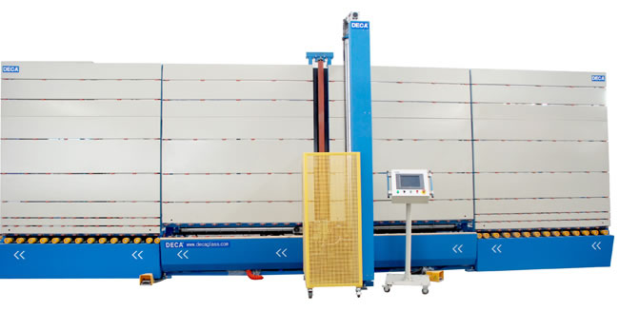
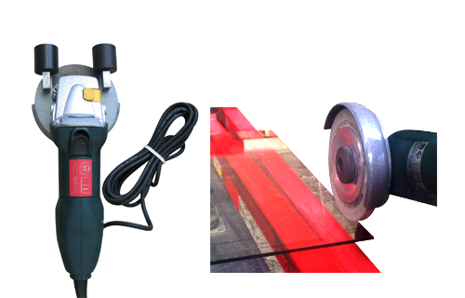
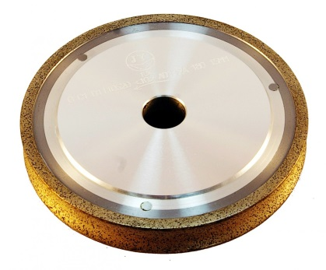
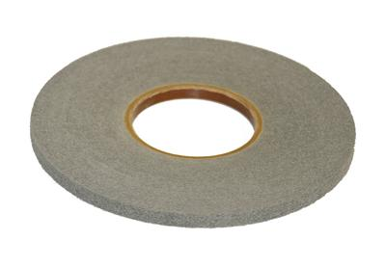
Csiszolási megoldások
⬅ Inline
Kézi ➔
Minden csiszoló típus váltása esetén tapadásteszt szükséges!
Élcsiszolás a PE védőréteg eltávolítása nélkül tapadási problémákhoz vezethet, ha az üveg nincs edzve a csiszolás után.
Alapos tesztelés javasolt!

Slide 15
Anyagok : Durva felületek
Durva felületeken (kerámia) vagy szélcsiszolt felületen a ragasztó csak a csúcsokon tapad ➔ rossz tapadás
Kerámia: előkészítés (kérdés a Sika felé)
Szélcsiszolás: Csiszolókorong csere segithet

Slide 16
Segédanyagok
Type | Material | Remarks
Hézagolók, távtartók | PE, PVC, EPDM, | Nincs kompatibilitás probléma a PE esetén, PVC ismert
Háttérkitöltés | Zártcellás PE, nyitott cellás PU | Nem ismert kompatibilitási probléma
Tömítőszalagok | EPDM, Neoprene, Santoprene, Silicone | Sika engedélyezett szállított kell kérdezni, minden mást tesztelni kell.
Távtartó szalag | Zártcellás: EVA, PVC | Gyakran kompatibilitási probléma 1-K és mély 2-K anyagok esetén
Távtartó szalag | Nyitott cellás: PU | Nincs kompatibilitás probléma a Sika® Spacer Tape HD és a “Norton” Thermalbond szalaggal. requested
Sika Technical Service segit!
Nem szabad az alkalmazott és tesztelt anyagokat engedély nélkül cserélgetni!

Slide 17
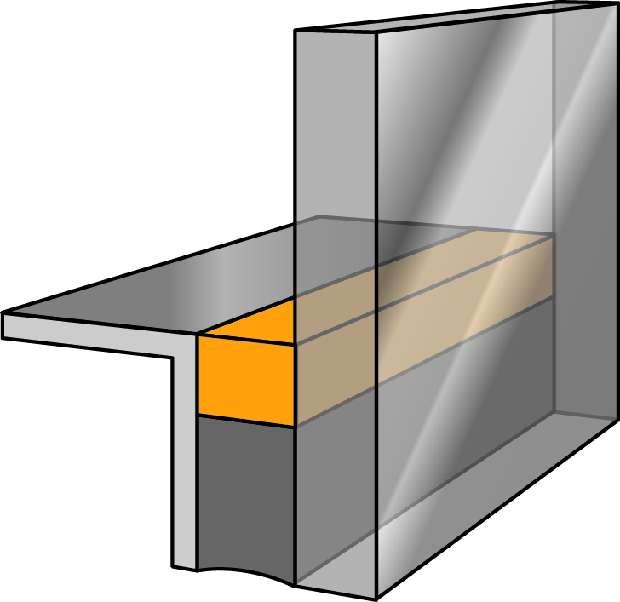
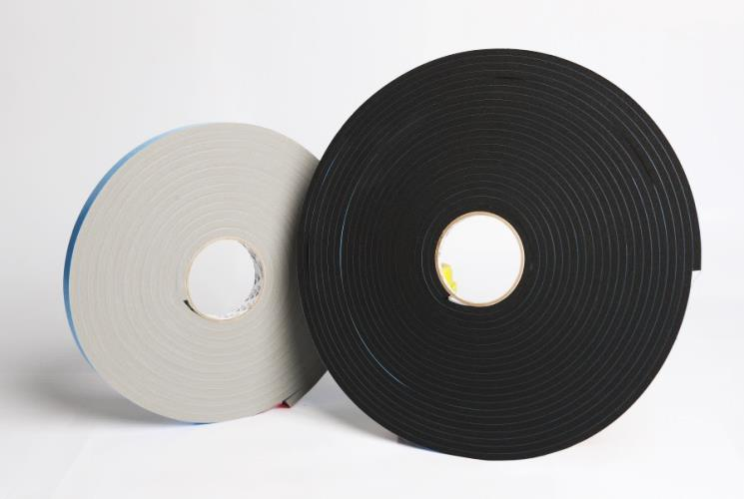
Sika® spacer tape hd
A kikalkulált hézagot biztosítja
Kezdeti fixálás, magas szilárdság
A hézag maximális méretét is biztosítja
Magas nyomószilárdság ( nehéz üvegek)
Kompatibilis az 1K and 2K Sika szilikonokkal, igy nem szükséges teszt
Átereszti a térhálósodás számára nélkülözhetettlen nedvességet
(1K esetben pld Sikasil SG 20) és átereszti a kötéskör felszabaduló „mellékterméket”: (2K esetben pld SG 500)
Fekete és szürke S6 színben

Slide 18
Hézagoló blokk alátámasztott esetben
Pld: ragasztott üvegtábla (8+1.52+8mm)
Méret 1.20 x 2.50 m
Szélnyomás 2 kPa
A hézagoló blokk kompatibilis kell, hogy legyen a másodlagos tömítőanyaggal és az elhelyezése is fontos
Ragasztó mérete:
Alátámasztott esetben:
9 x 6 mm
Nem alátámasztott esetben:
28 x 9 mm

Slide 19
Rosszul méretezett ragasztó

Slide 20
Rosszul méretezett peremzáró szilikon

Slide 21
TesztFázis

Slide 22
Komplex rendszer
Butyl
Fém tartóprofil
Sikasil® IG
Hézagoló
(PE, PP, EPDM)
Sikasil® WS
Sikasil® SG
Távtartó szalag
(EPDM, silicone,
foam tapes)
Tesztek
Tapadás
Kompatibilitás
Notes:
Darstellung des komplexen Systems: Viele Komponenten in direktem Kontakt.

Slide 23
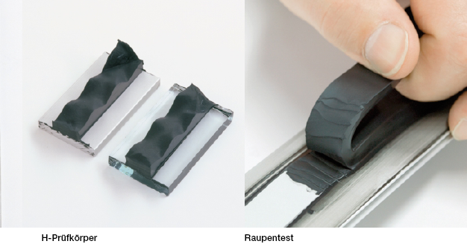
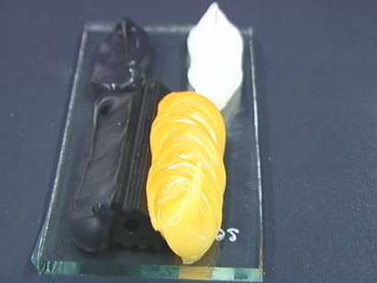
lab tesztek
A teszt időtartama
1K ragasztók Sikasil® SG-18, SG-20
Tapadásteszt alapfelületen | 33 nap
UV/nedvességfelvétel teszt with H-test mintán | 55 nap
Kompatibilitás tesztje | 33 nap
2K ragasztó Sikasil® SG-500, SG-500 CN, SG-550
Tapadásteszt alapfelületen | 33 nap
UV/nedvességfelvétel teszt with H-test mintán | 33 nap
Kompatibilitás tesztje | 33 nap
Minden időjárásálló külső tömítőanyag
Tapadásteszt alapfelületen | 33 nap
Kompatibilitás tesztje | 33 nap
Sikasil®WS-355 „kiválásmentes” szilikon tömítőanyag
„ Kiválás” tesztje az erre érzékeny alapfelületen | 45 nap
Notes:
Überblick der Prüfdauer

Slide 24
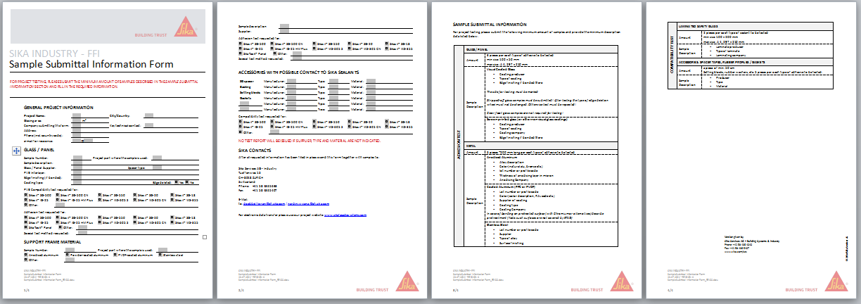
lab teszt, alapfelületek beküldése
Információs formula
http://ses.sika.com/en/solutions_products/services/technical_service.html
Alapadatok 1 & 2
A minták leírása 3 & 4
Notes:
Überblick der Prüfdauer

Slide 25
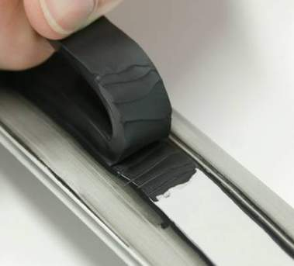
Primer / aKtivator Porlakkozott alumíniumon
Előkészítő anyag használata mellett
Előkészítő anyag használata nélkül

Slide 26
lab teszt eredmény (minta)
Felület előkészítés 1 | t * [min] | Felület előkészítés 2 | t* [min] | Sika® ragasztó | Eredmény
 |  |  |  |  | B | P | P | P
Sika® Cleaner P | 10 |  |  | Sikasil® SG-500 | 1 | 1 | 1 | 1
Sika® Aktivator-205 | 10 |  |  | Sikasil® SG-500 | 1 | 1 | 1 | 1
Sika® Cleaner P | 10 |  |  | Sikasil® SG-20 | 1 | 1 | 1 | 1
Sika® Aktivator | 10 |  |  | Sikasil® SG-20 | 1 | 1 | 1 | 1
Note | Assessment | Bond
1 | Tapadás megfelelő | >95% kohéziós tapadásvesztés
2 | Tapadás alapvetően megfelelő | >75% kohéziós tapadásvesztés
3 | Tapadás nem megfelelő | >25% kohéziós tapadásvesztés
4 | Tapadás nem megfelelő | <25% kohéziós tapadásvesztés
5 | Tapadás nem megfelelő | 0%
B: 7d 23 °C/ 50% RH (DIN50014)
P: 7d @ 55°C deszt viz
Értékelés
1: elfogadva SG ragasztáshoz
1 és 2: elfogadva WS tomítéshez

Slide 27
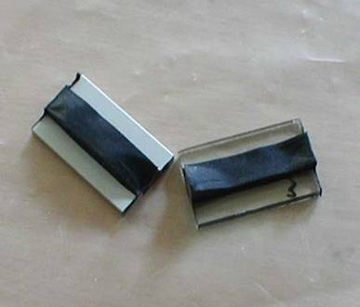
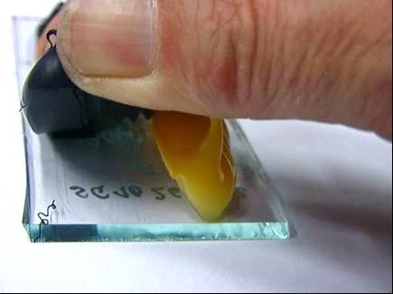
Lab Teszt – kompatibiltás
Nem megengedett EPDM profil hatása
Nem megengedett tömítőanyag hatása
(szerves lágyító)
1) elszineződés
ASTM C1087
2) Mechanikai tulajdonságok változása
ETAG 002
3) Tapadásvesztés
ETAG 002
ASTM C1087
Notes:
DC and Momentive often ignore tests of mechanical properties as this is not requested by ASTM.
It happens therefore that DC and MPM approve EPDM which are disapproved by Sika.

Slide 28
lab teszt – kompatibilitás riport I. rész
CQP 593-8: Kompatibilitás folyékonyan felhordott tömítőanyagok és segédanyagok között- elszíneződés
No. | A minta leírása | Sika® anyag kapcsolatban | Negativ befolyás?
1 | TPP78 EPDM | Sikasil®IG-25 | nincs
2 | TPP78 EPDM | Sikasil®IG-25 HM Plus | nincs
3 | EasySet PT05 | Sikasil®IG-25 | nincs
4 | EasySet PT05 | Sikasil®IG-25 HM Plus | nincs

Slide 29
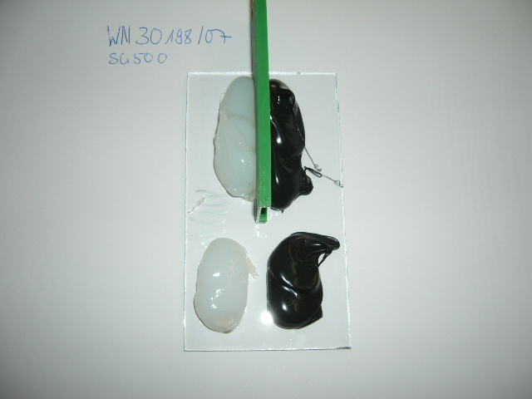
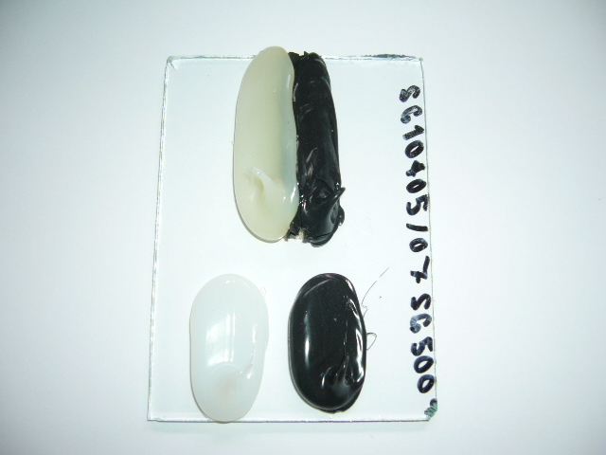
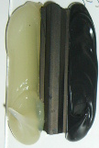
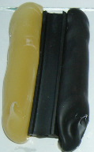
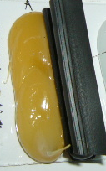
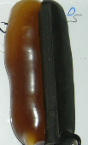
A kompatibilitás értékelése
0
1
2
Reference
SG ok |WS ok
SG not ok |WS ok
SG not ok |WS ok
3
4
5
Disapproved
Disapproved
Disapproved

Slide 30
lab teszt – kompatibilitás riport II.rész
CQP 593-4: Kompatibilitás „folyékony állapotban” felhordott tömítőanyagok és segédanyagok között
Húzószilárdság mérés ( Max megengedett eltérés 15%
No. | Minta leírása | Sika® anyag kapcsolatban | Eltérés* | Negativ befolyás?
1 | TPP78 EPDM | Sikasil®IG-25 HM Plus | 15% | nincs
2 | TPP78 EPDM | Sikasil®IG-25 | 4% | nincs
3 | EasySet PT05 | Sikasil®IG-25 | 12% | Nincs
4 | EasySet PT05 | Sikasil®IG-25 HM Plus | 21% | Van
* Eltérés R_{u5} érték a referenciához képest

Slide 31
EPDM tömítés inkompatibilitása
A kivitelező kicserélt egy tesztelt és elfogadott EPDM tömítést olcsóbbra.
Megtakarítás 2’000 US$
6 hónap múlva:
A hőszig táblák elváltak, csere költsége: 1 Mio US$

Slide 32
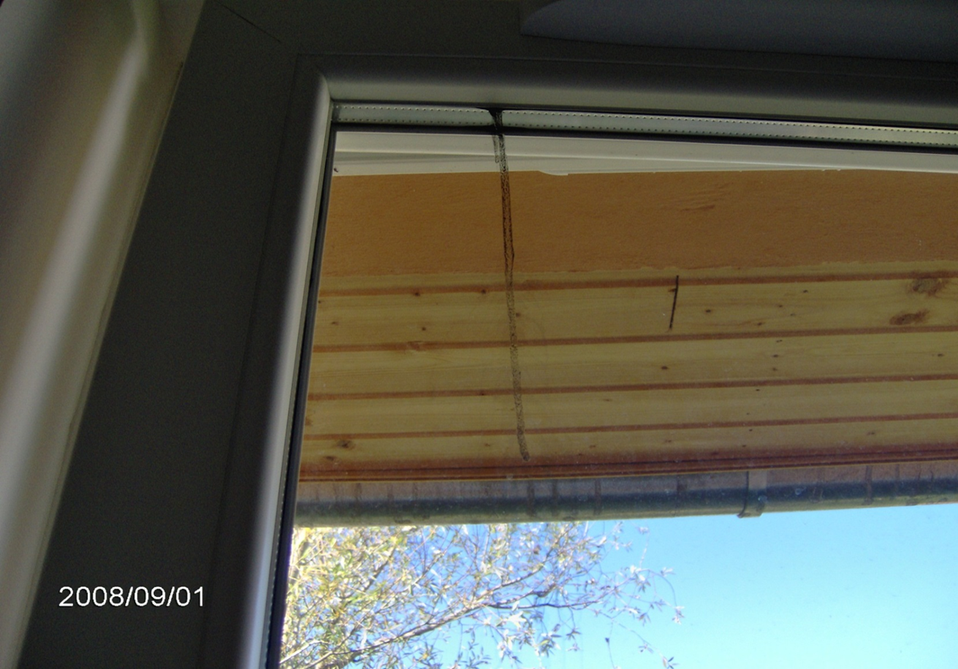
Butyl befolyás Inkompatibilis szilikon használata távtartó rögzítéshez

Slide 33
Kivitelezési fázis

Slide 34
Munkaterület körülményei ( Üzem)
Mennyire lehet pormentes
Hőmérséklet a munkaterülten: 5 - 40 °C
Optimális: 15 - 30°C
Minden alapfelületet /tömítőanyagot/ragasztót tároljunk későbbi feldolgozási hőmérsékleten legalább 24 órával korábban (5 - 40°C)
Sikasil® SG felhordása előtt
Az alapfelületeket nem érje direkt napsütés,eső, hó, más környezeti hatás

Slide 35
Felület előkészítés Általában, teszTriport alapján egyéni felületelőkészítés kerülhet előírásra
Alapfelület | Felületelőkészítés
Üveg | Sika® Cleaner P or Sika® Cleaner G&M
Kerámia bevonat | Sika® Cleaner P** & Sika® Aktivator-100* or Sika® Cleaner G&M & Sika® Primer-790
Eloxált alumínium | Sika® Cleaner P** or Sika® Cleaner P** & Sika® Aktivator-100*
Rozsdamentes acél | Sika® Cleaner G&M or Sika® Cleaner P** & Sika® Aktivator-100*
Poliészter porlakkos alumínum, PVDF-bevonatos alumínium | Sika® Cleaner P** & Sika® Aktivator-205* or Sika® Cleaner G&M & Sika® Primer-790

Slide 36
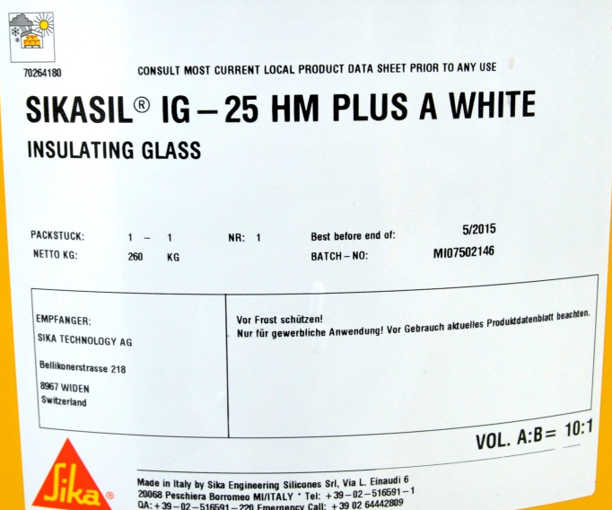
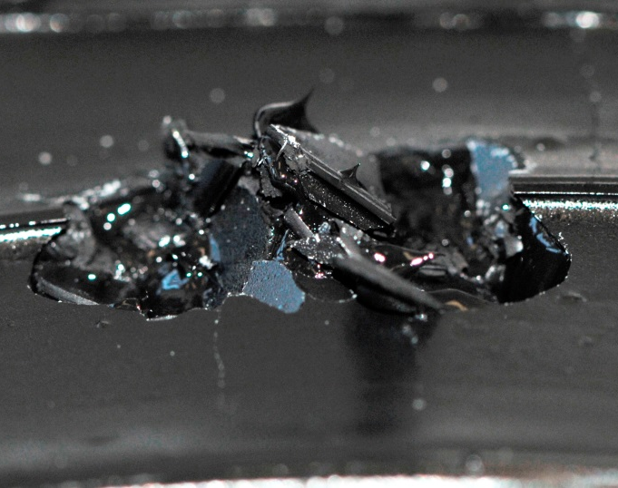
Hordós kiszerelések
Mielőtt a pumpa alá tesszük a terméket, vizsgáljuk meg a lejárati dátumot
A B komponens reaktív, minden változás fontos

Slide 37
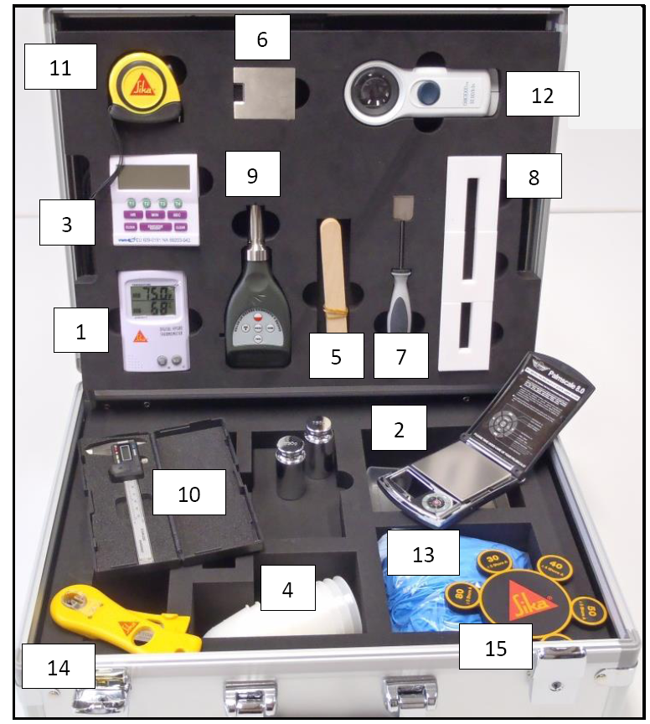
Sika minőségbiztosítás
[1] Meteorological station for temperature & air humidity
[2] Balance (max. 500 g)
[3] Timer (4 individual times)
[4] Cups for pot life test
[5] Wooden spatulas
[6] Doctor blade for peel test samples
[7] Scraper for peel test
[8] Mold for H-specimens
[9] Shore A meter (Durometer)
[10] Digital measuring slide
[11] Meter (3 m)
[12] Magnifier
[13] Protective gloves
[14] Nozzle cutter
[15] Shore A pad

Slide 38
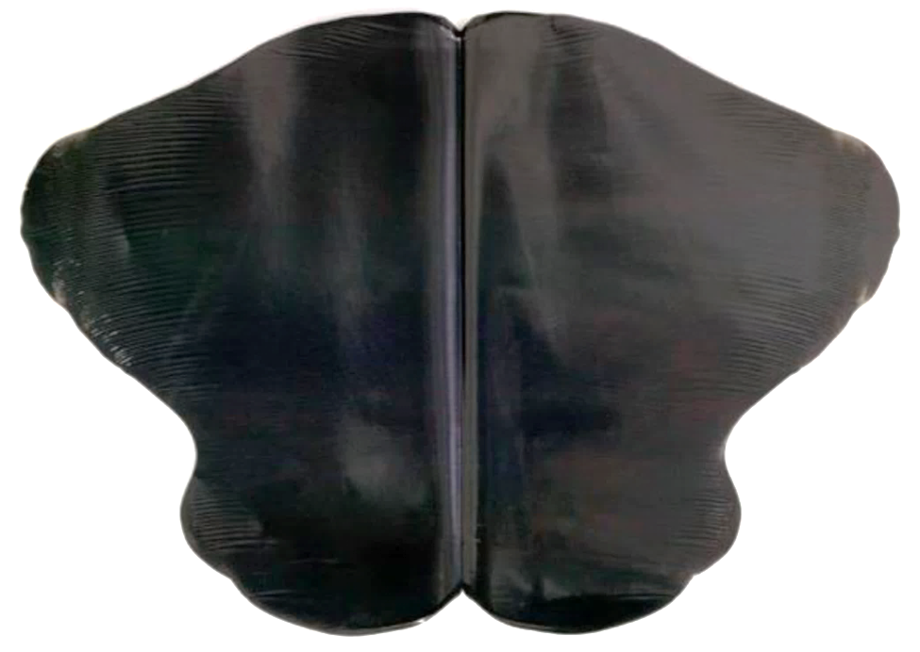
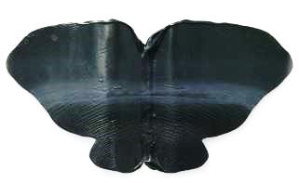
Keverési minőség: lepke teszt
Megfelelő teszt
Nem megfelelő keverési minőség

Slide 39
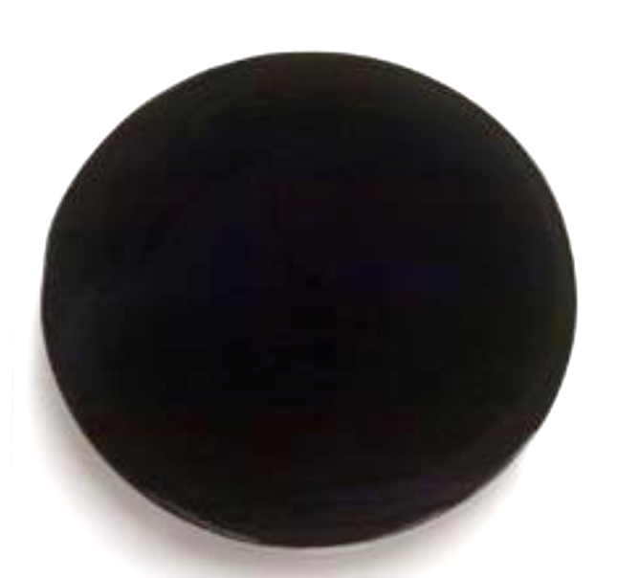
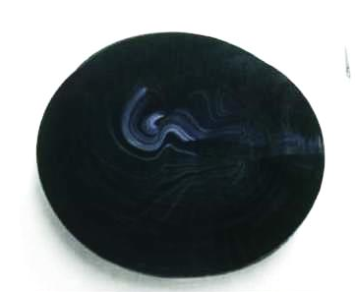
Keverési minőség: Üveglap teszt
Megfelelő keveredési minőség
Nem megfelelő keveredési minőség

Slide 40
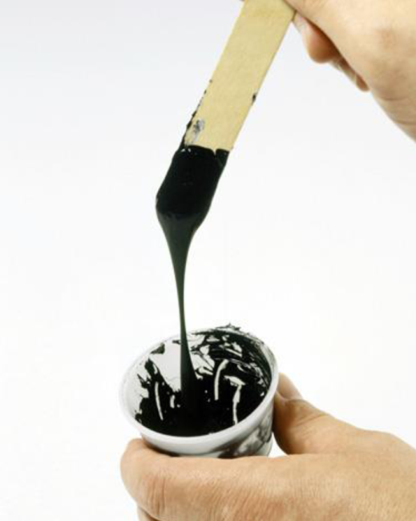
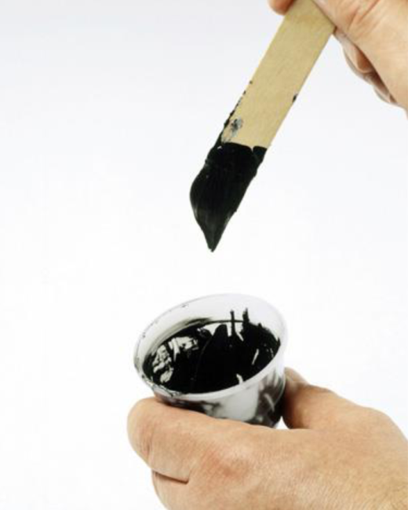
Nyitott idő 2K anyagok

Slide 41
A hőmérséklet hatása a nyitott időre
Sikasil® SG-500
Alacsony hőmérséklet
& kevesebb B komponens
➔ Lassabb kötés
Magasabb hőmérséklet
& több B komponens
➔ Gyorsabb kötés

Slide 42
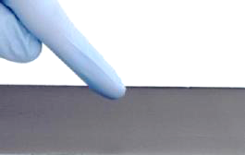
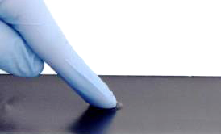
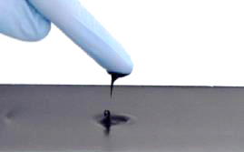
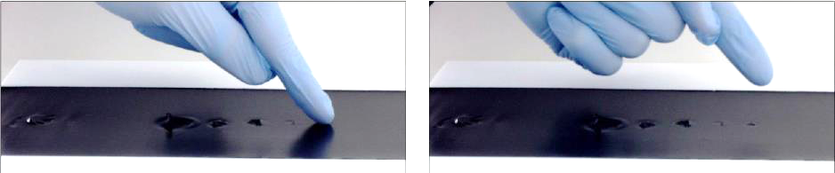
Bőrösödési idő 1 K anyagok

Slide 43
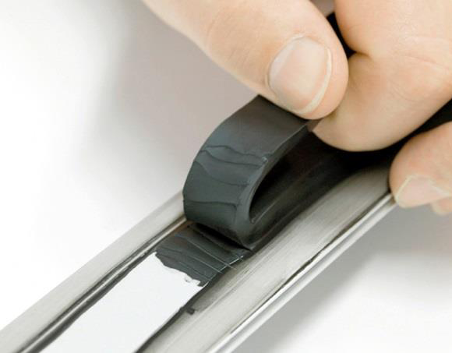
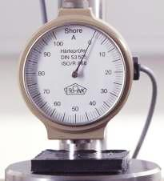
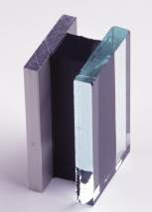
Minőségbiztosítás kikötés után

Slide 44



„Kiüvegezés”
Szabály:
1 panel az első 10-ből
2 panel a következő 40-ből
1 panel a következő 50-ből
1 panel / 100 -anként
Jó tapadás, homogén kötés
Rossz tapadás
Kemény és lágy részek a ragasztóban
➔ A pumpa rossz adagolási minősége

Slide 45
Szállítási idők
Térhálósodási folyamat | Lépések | Várakozási idő* 1-K ragasztó**felhordása után | Várakozási idő* 2-K ragasztó felhordása után
Kezdeti szilárdság Tapadás kialakult | Feszültségmentesen vízszintes tárolás | Teljes kötésig | 24 óra
Szilárdság felépülés | Függőlegesen tárolható, alátámasztással | Átkötés után | 3 nap
Szilárdság felépülés | Szállítás, alátámasztással |  | 4 nap
Végső szilárdság | Beépítés |  | >7 nap
* Sika® Spacer Tape HD használatával csökken
** Függ a fugamérettől és a környezeti körülményektől.

Slide 46


WS (Időjárásálló szilikon) nyitott fugákhoz
Sikasil® WS-605 S
Időjárásállóság (nincs csíkozódás)
± 50 % „mozgásfelvétel”
Alacsony modulus
Sikasil® WS-355
Természetes kövekhez (nincs kiválás)
± 50 % „mozgásfelvétel”
Alacsony modulus

Slide 47


Lets push the limits
KÖSZÖNÖM A FIGYELMET !
Pics by Zaha Hadid Architects

